Slide 1




VLOGA OBČIN PRI ZMANJŠEVANJU ENERGETSKE REVŠČINE
Spletno srečanje
20. oktober 2025
Sofinancira Evropska unija v okviru projekta ID 101077272. Izražena stališča in mnenja so izključno mnenja avtorjev in ne odražajo nujno stališč in mnenj Evropske unije ali agencije CINEA. Niti Evropska unija niti organ, ki dodeljuje sredstva, zanje ne odgovarjata.

Slide 2
PROGRAM
Uvodni pozdrav – SOS
Energetska revščina
2) Projekt RENOVERTY
3) Energetska obnova
4) Financiranje energetske obnove
5) Izzivi in ovire pri izvajanju energetskih obnov
6) Vloga občin pri zmanjševanju energetske revščine
7) Izkušnja vaše občine in razprava

Slide 3
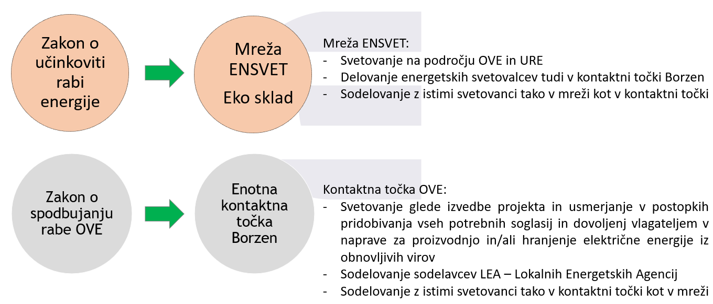
UVODNI POZDRAV – mreža URE in OVE pri SOS Mreža ENSVET in kontaktna točka OVE

Slide 4
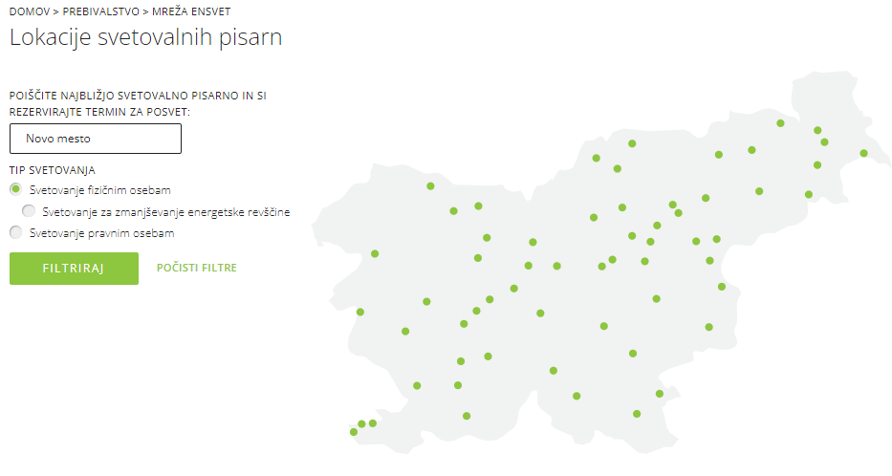
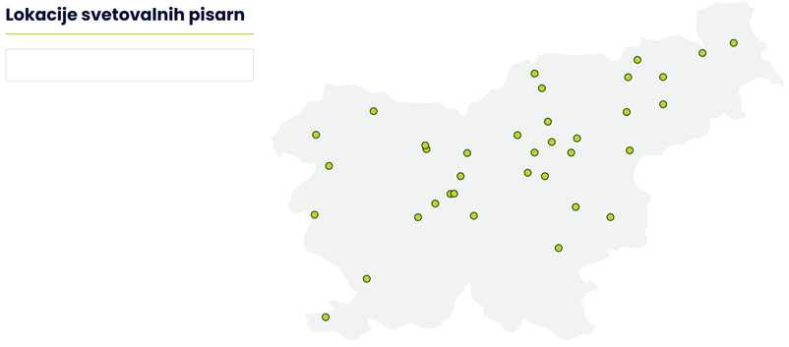
UVODNI POZDRAV – mreža URE in OVE pri SOS Mreža ENSVET in kontaktna točka OVE
https://borzen.si/sl-si/podpore-za-zelene-investicije/nepovratna-sredstva
https://borzen.si/sl-si/podpore-za-zelene-investicije/subvencije-za-soncne-elektrarne-za-fizicne-osebe
https://borzen.si/sl-si/podpore-za-mobilnost
https://kt-ove.si/lokacije
https://www.ekosklad.si/
https://www.ekosklad.si/prebivalstvo/ensvet
OBIŠČITE SVETOVALCA V BREZPLAČNI SVETOVALNI PISARNI

Slide 5
Energetska revščina

Slide 6
Definicija (Uredba o merilih za opredelitev in ocenjevanje števila energetsko revnih gospodinjstev)
(1) gospodinjstvo ne more zadovoljiti svojih osnovnih potreb po energiji zaradi neustreznih bivanjskih razmer ali nezmožnosti izpolnjevanja teh potreb po dostopnih cenah ali nizke energijske učinkovitosti bivalnih prostorov. Med osnovne potrebe po energiji se štejejo zlasti stroški ogrevanja, priprave sanitarne vode, hlajenja, kuhanja in razsvetljave.
(2) Energetska revščina je tudi stanje, v katerem je gospodinjstvo, katerega strošek za rabo energije pomeni velik delež izdatkov glede na razpoložljivi dohodek tega gospodinjstva.

Slide 7
Merila za določitev energetsko revnega gospodinjstva:
materialna ogroženost*: dohodek, nižji od praga tveganja revščine,
nizka energijska učinkovitost domovanja toplota, potrebna za ogrevanje prostorov, znaša več kot 150 kWh/m2 na leto,
neustrezne bivanjske razmere: puščanje strehe, vlažne stene, tla ali temelji, trhli okenski okvirji ali tla in podobno,
delež izdatkov za energijo presega najmanj 50% razpoložljivega dohodka gospodinjstva.
* Materialna ogroženost: Odločba o denarni socialni pomoči, odločbo o varstvenem dodatku ali drugim dokazilom, s katerim se izkazuje, da je dohodek nižji od praga tveganja revščine.

Slide 8
Zadnji podatki (2024)
7,3 % vseh gospodinjstev v Sloveniji je energetsko revnih (2024)
Regije z največjim odstotkom energetsko revnih gospodinjstev (2024)
Obalno-kraška (10,4 %)
Koroška (10,4 %) Podravska (10 %) Savinjska (9,5 %)
Zasavska (8,8 %)
Primorsko-notranjska (8,8%)
Ranljive skupine: enočlanska gospodinjstva (starejši nad 65 let), najemniki.

Slide 9
PROJEKT RENOVERTY

Slide 10

Glavni cilj
Spodbujati energetsko učinkovite prenove stavb v državah srednje in vzhodne Evrope, jugovzhodne Evrope in južne Evrope, tako da bo postavil metodološki in praktični okvir za pripravo kažipotov energetske prenove ranljivih podeželskih območij na finančno vzdržen in socialno pravičen način.

Slide 11
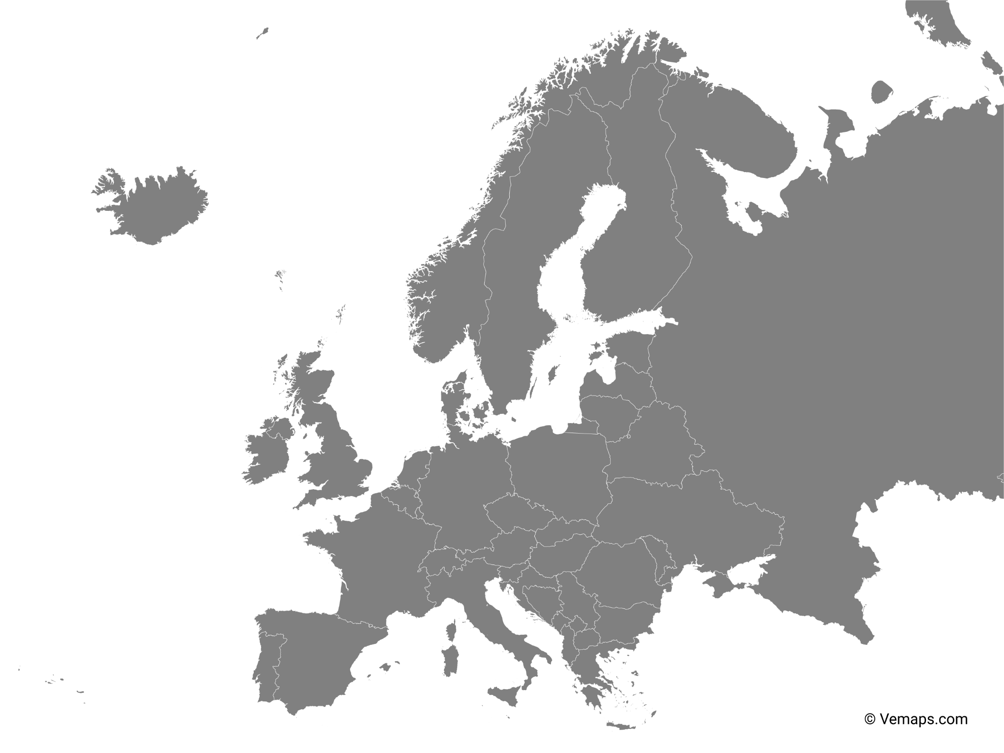







Obseg
V treh letih trajanja projekta se bodo načrti razvijali v sedmih pilotnih regijah :
Sveta Nedelja (Hrvaška)
Tartu (Estonija)
Bükk-Mak & Somló-Marcalmente-Bakonyalja, vodja projekta (Madžarska)
Zasavje (Slovenija)
Parma (Italija)
Coimbra (Portugalska)
Osona (Španija)

Slide 12
Glavne aktivnosti v Sloveniji
Energetski pregledi in izdelava energetskih izkaznic 12 domovanj v Zasavju (prejemniki socialne pomoči / varstvenega dodatka).
Izdelava kažipotov energetskih obnov štirih tipov domovanj prek procesa vključevanja širokega spektra lokalnih (in nacionalnih) deležnikov (štiri delavnice v 2024).
Srečanja z gospodinjstvi in ozaveščanje o pomenu energetskih obnov in finančni pomoči za obnovo (v sodelovanju s CSD Zasavje in Eko skladom)
Krepitev sodelovanja lokalnih deležnikov, prispevati k vzpostavljanju točk „vse na enem mestu“.

Slide 13
Kažipoti za energetsko obnovo
Primer – enostanovanjska hiša
Namen kažipota
Energetska obnova doma
Koraki energetske obnove
- preveri upravičenost za Eko sklad subvencije
- poišči administrativno pomoč in strokovni nasvet
- oddaj prijavo za subvencijo (ZER 2024)
- energetski pregled in identificiranje prioritetnih ukrepov
- iskanje izvajalcev
- začetek del
- zaključek del
- sprememba navad (učinkovita raba energije)
- ovire in izzivi
Povzetek
Koristni kontakti
Vodič za gospodinjstva po korakih energetske obnove:
Enostanovanjska hiša
Stanovanje v večstanovanjski stavbi
Najemniška stanovanja
Kolonije

Slide 14
ENERGETSKA OBNOVA

Slide 15
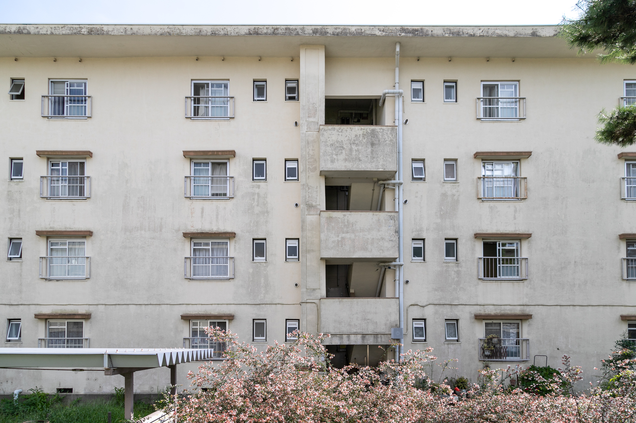
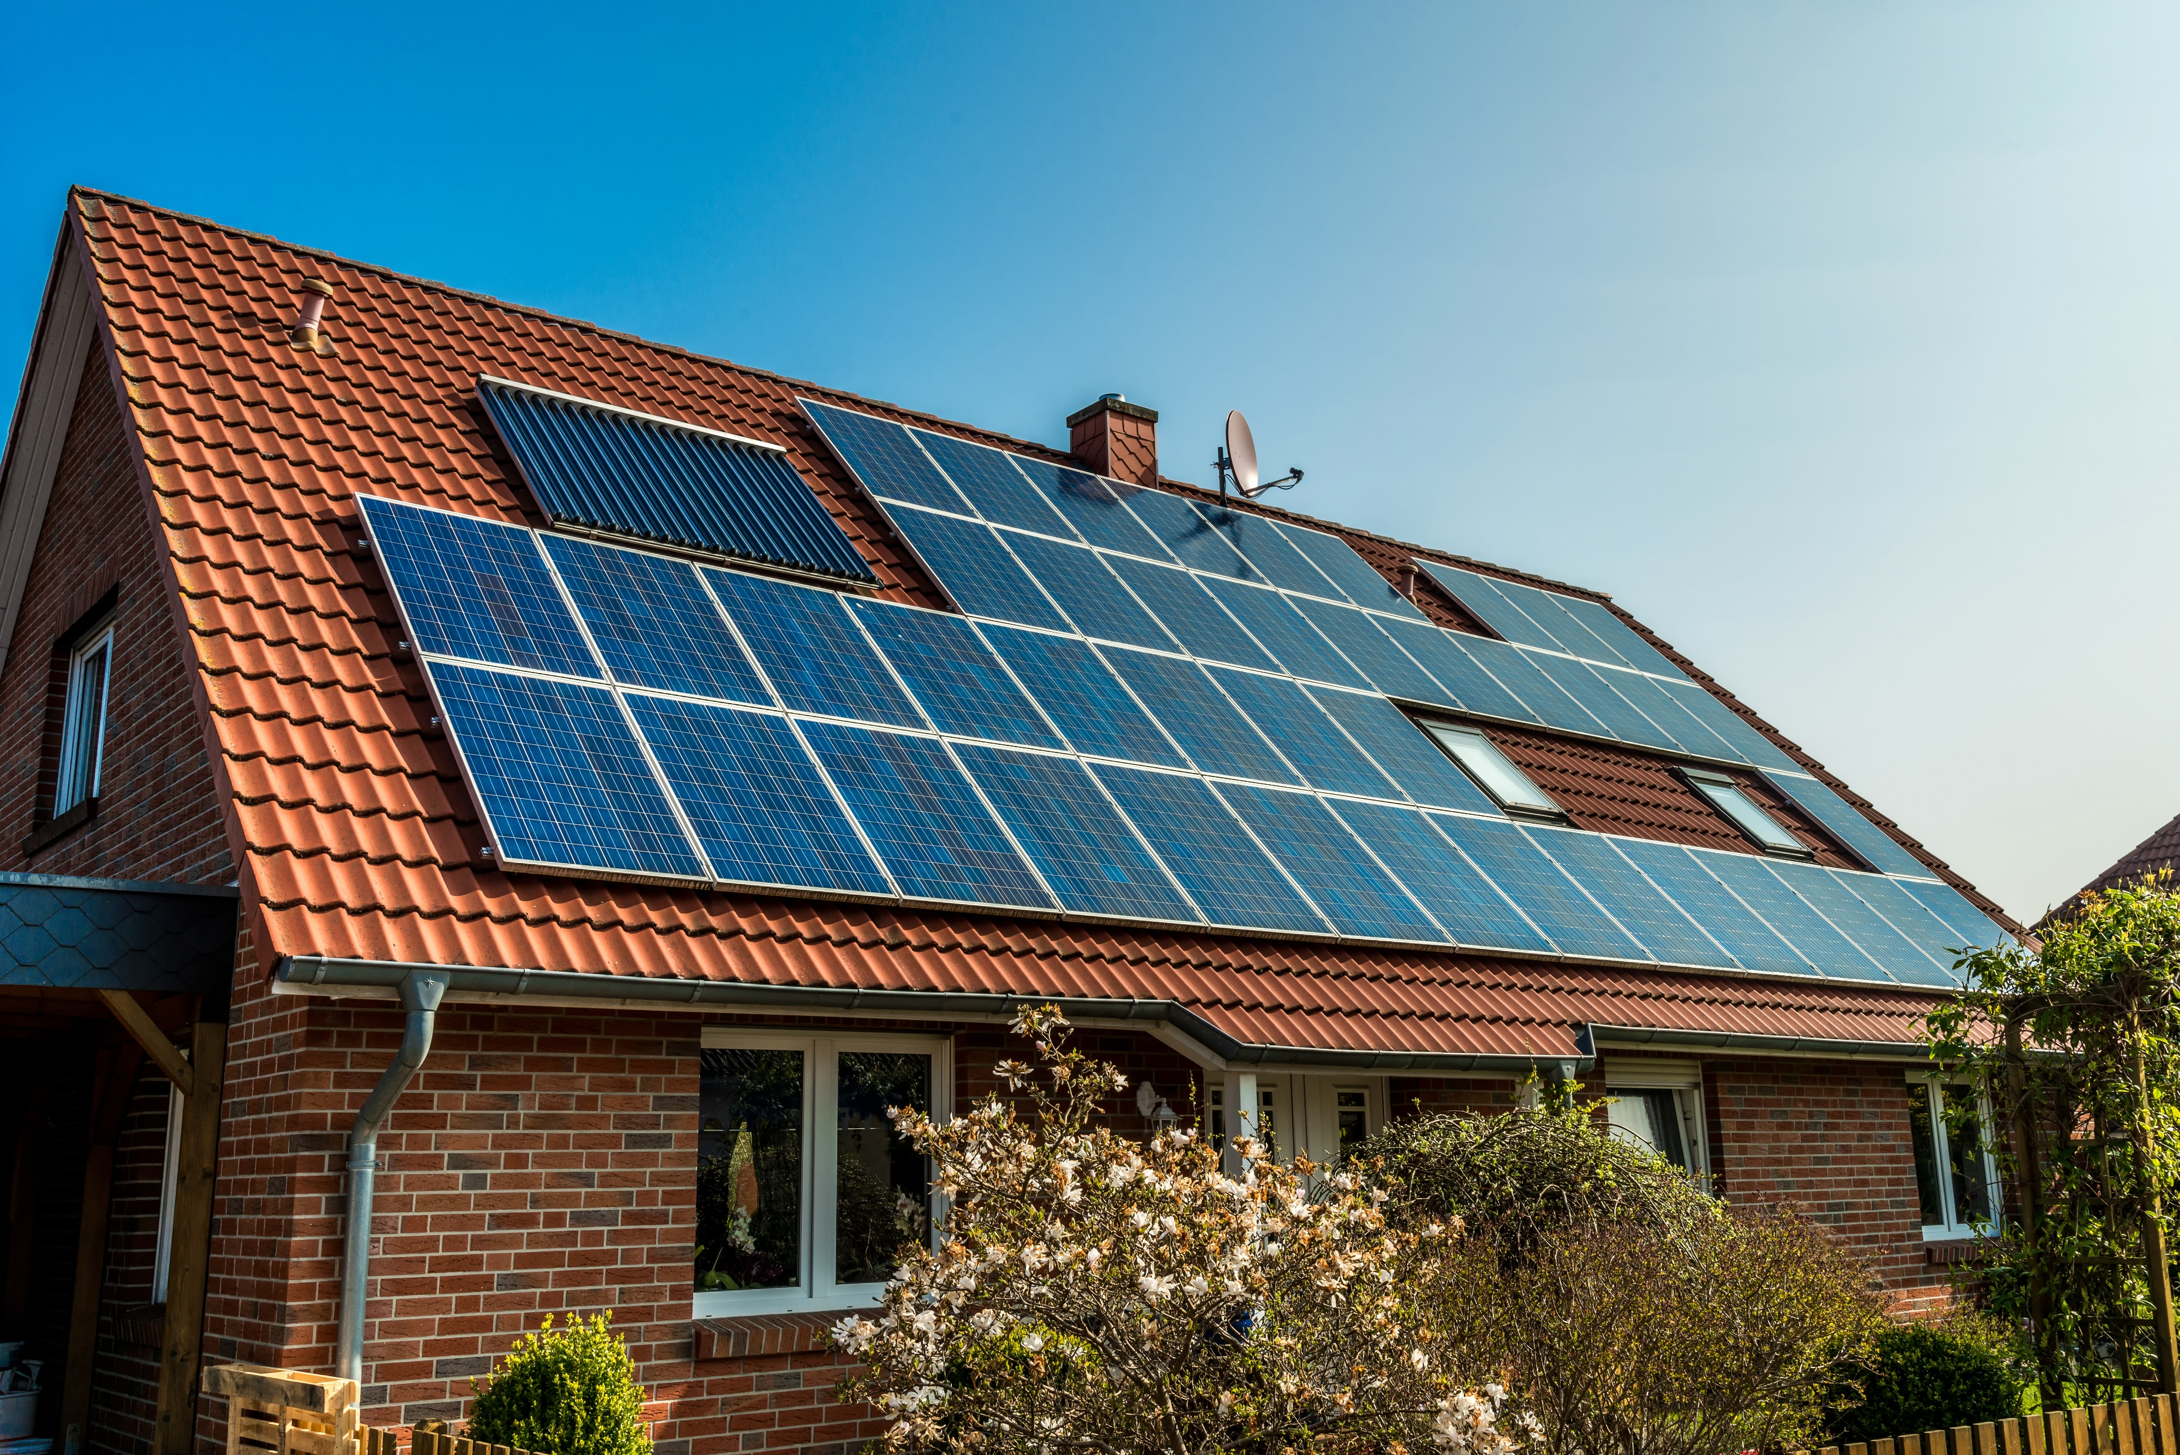
TIPI OBNOV
Celovita energetska obnova
Znatno zmanjšanje porabe energije
Zahteva obsežnejša dela v primerjavi s postopnimi prenovami.
Postopni prenovi je postopek obnove razdeljen na posamezne, lažje obvladljive in postopno izvedljive korake.
Prioritizacija ukrepov z vidika energetske učinkovitosti in zmogljivosti.
Na različna področja stavbe se osredotočimo v različnih časovnih obdobjih.
Omogoča boljše upravljanje razpoložljivih virov, tako finančnih kot časovnih, ter omogoča sprotno ocenjevanje učinkovitosti izvedenih sprememb, preden se prenova nadaljuje.
TIPOLOGIJA STAVB
Obnova enostanovanjske hiše ali obnova večstanovanjske stavbe.
*** Stavbe kulturne dediščine.

Slide 16
CILJI IN Koristi energetske obnove

Slide 17
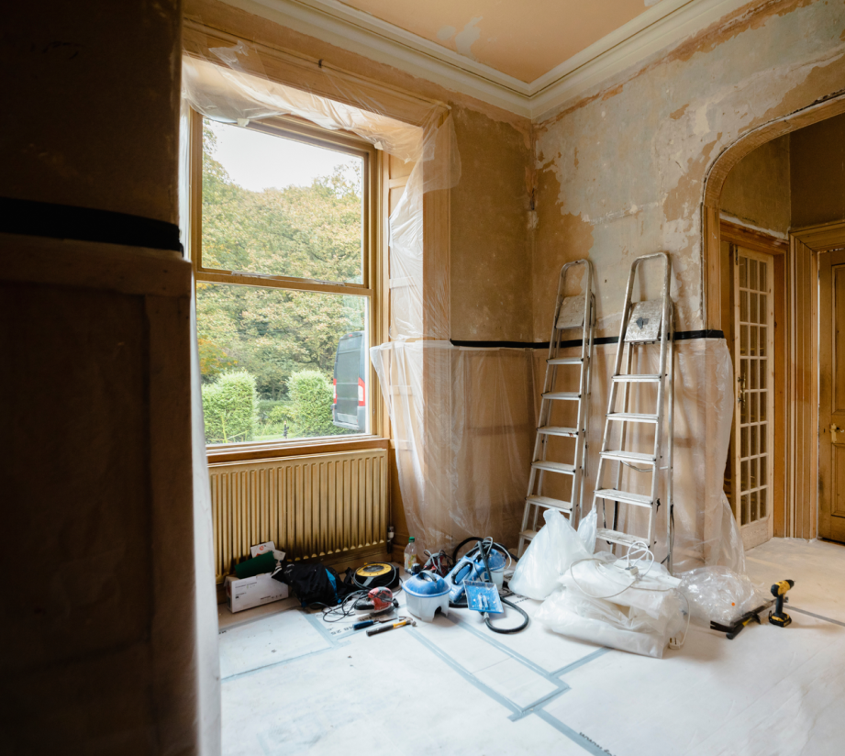
Povečano udobje bivanja
Večja energetska učinkovitosti oz. zmanjšana raba energije > nižji računi za energijo oz. komunalne storitve
Povečanje vrednosti nepremičnine: Energetsko učinkovitejše stavbe imajo običajno višjo tržno vrednost, zato se lahko z energetsko prenovo poveča vrednost nepremičnine.
….
Dolgoročno zmanjšani stroški vzdrževanja
Večja varnost in zaščita (npr. vgradnja novih vrat in oken)

Slide 18
FINANCIRANJE ENERGETSKE OBNOVE

Slide 19

Eko sklad
Svetovalne pisarne ENSVET
Neodvisno brezplačno energetsko svetovanje za vse občane
• 60 svetovalnih pisarn javne mreže ENSVET
Nepovratne finančne spodbude in krediti
Poseben program za zmanjševanje energetske revščine

Slide 20
JAVNI POZIV ZER 2024
Dodeljevanje 100 % nepovratne finančne spodbude v višini EUR 18,000 energetsko revnim občanom.
Brezplačna pomoč koordinatorja.
Subvencionirani ukrepi:
A. toplotna izolacija strehe ali stropa proti neogrevanemu prostoru,
B. toplotna izolacija zunanjih sten,
C. toplotna izolacija tal na terenu ali tal nad neogrevanim prostorom/kletjo in zunanje stene ogrevanih prostorov proti terenu,
D. vgradnja energijsko učinkovitih oken in/ali zunanjih vhodnih vrat,
E. vgradnja sistema za pripravo tople – sanitarne vode,
F. vgradnja lokalnega prezračevanja z vračanjem toplote odpadnega zraka,
G. zamenjava stare kurilne naprave z novo na lesno biomaso.

Slide 21
Pogoji za vlagatelja
• ima prijavljeno stalno prebivališče in dejansko živi na naslovu stavbe,
kjer se bodo ukrepi izvajali,
• je sam ali skupaj z enim oz. več družinskimi člani, lastnik ali
solastnik vsaj do ½ stanovanjske stavbe ali posameznega stanovanja
(lastništvo mora biti zemljiškoknjižno urejeno pred vložitvijo vloge),
• je materialno ogrožen,
• živi sam oz. z družinskimi člani v nizko energijsko učinkovitih prostorih ali v neustreznih bivanjskih razmerah.

Slide 22
Materialna ogroženost
Šteje se, da je vlagatelj materialno ogrožen, če je sam ali pa je eden od družinskih
članov:
1. na dan vložitve vloge upravičen do denarne socialne pomoči,
2. na dan vložitve vloge upravičen do varstvenega dodatka,
3. v zadnjih 2 letih pred vložitvijo vloge bil vsaj dvakrat upravičen do izredne
denarne socialne pomoč,
4. na dan vložitve vloge upravičen do otroškega dodatka (družinska skupnost
vlagatelja sodi do vključno 3. dohodkovnega razreda),
5. na dan vložitve vloge upravičen do državne štipendije (družinska skupnost
vlagatelja sodi do vključno 2. dohodkovnega razreda)

Slide 23
… in če v primerih 4. in 5. alineje premoženje vlagatelja in njegovih družinskih članov skupaj ne presega 48 osnovnih zneskov minimalnega dohodka (v času objave poziva je to 23.274,24 EUR), kamor se štejejo nepremičnine (razen stavbe, kjer živi) in premično premoženje (osebna in druga vozila/plovila, lastniški delež, vrednostni papirji, prihranki in druge premičnine) → izpolni se Obrazec št. 2 Izjava o premoženjskem stanju.
+
Legalnost stavbe!

Slide 24
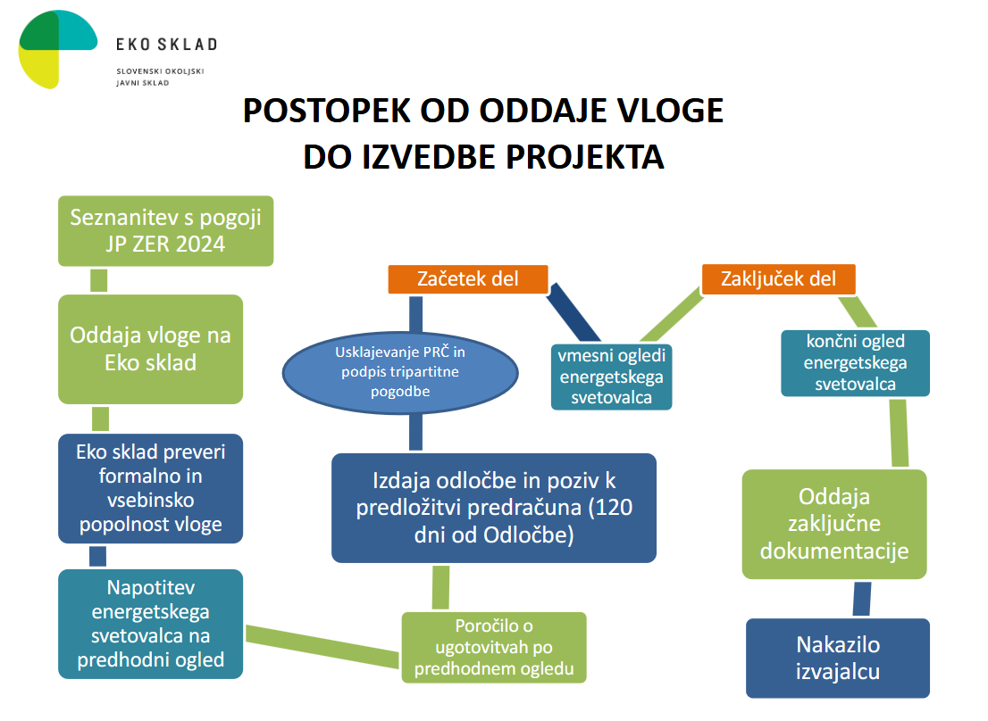

Slide 25
OMEJITVE PRI KANDIDIRANJU
➢ na stavbo se dodeli ena spodbuda, razen če gre za večstanovanjsko stavbo ali dvostanovanjsko stavbo, ki je etažirana.
➢ vlagatelj ne more pridobiti spodbude, če je za stavbo/del stavbe (komurkoli) že bila izplačana spodbuda na podlagi:
- javnega poziva ZERO500
- 2. javnega poziva ZERO500,
- javnega poziva ZER, razen za ukrepa G+E
➢ prepoved dvojnega financiranja

Slide 26
Javni poziv 124SUB-OBPO25
namenjeno vsem občanom, ki so lastniki, solastniki ali etažni lastniki v večstanovanjski stavbi
energetska obnova stavb→ ukrepi: TI fasade; TI strehe ali stropa proti neogrevanemu
prostoru; TI tal, optimizacija sistema ogrevanja
socialno šibki občani, ki so v času oddaje vloge prejemniki DSP ali VD, prejmejo 100 %
spodbudo za njihove stroške naložbe
Eko sklad mora prejeti CSD odločbo ob vložitvi vloge ali ob dopolnitvi vloge, vendar še
pred izdajo odločbe Eko sklada!
Če upravičena oseba take pogoje izpolnjuje, mora pooblaščenec v vlogi to posebej označiti, ter vlogi priložiti odločbo Centra za socialno delo. Če upravičena oseba take odločbe ne želi izročiti pooblaščencu, jo mora pooblaščenec pozvati, naj odločbo po tem, ko bo vloga vložena, sama posreduje Eko skladu, z opozorilom, da v nasprotnem primeru do višje spodbude ne bo upravičena.

Slide 27
Javni poziv 120SUB – SOG24
namenjeno vsem občanom, ki so etažni lastniki/solastniki … v večstanovanjskih stavbah
skupna naložba v posodobitev ogrevalnih naprav v skupnih sistemih ogrevanja in/ali skupnih sistemih priprave tople vode v starejših stavbah s tremi ali več deli.
Ukrepi:
A - vgradnja solarnega ogrevalnega sistema,
B - vgradnja kotla na lesno biomaso,
C - vgradnja toplotne črpalke,
D - zamenjava ali celovita prenova toplotne postaje ali vgradnja toplotne postaje, ki bo prvič priključena na sistem daljinskega ogrevanja.
socialno šibki občani, ki so v času oddaje vloge prejemniki DSP ali VD, prejmejo 100 % spodbudo za njihove stroške naložbe
Eko sklad mora prejeti CSD odločbo ob vložitvi vloge ali ob dopolnitvi vloge, vendar še pred izdajo odločbe Eko sklada!

Slide 28
Ovire in izzivi

Slide 29
Nizka raven ozaveščenosti gospodinjstev o finančni pomoči
Tesno sodelovanje Eko sklada in lokalnih akterjev, ki so v stiku z ranljivimi gospodinjstvi (občine, CSD, humanitarne organizacije, patronažne službe, društva upokojencev…)
Točke VEM in ozaveščevalne kampanje „od vrat do vrat“.
Ranljive skupine, ki ne ustrezajo definiciji energetske revščine (merilo materialne ogroženosti)
Razširitev opredelitve energetske revščine oz. operacionalizacija drugega dela definicija
Sredstva ne zadostujejo za globoko prenovo, sončne elektrarne in toplotne črpalke niso subvencionirane
Povečanje zneska subvencije, vključevanje energetsko revnih v energetske skupnosti

Slide 30
Nedostopnost izvajalcev in pomanjkanje zaupanja v izvajalce
Informativni seznami izvajalcev Borzena in Eko sklada, certifikati kakovosti?
Kompleksen in dolgotrajen proces odločanja v večstanovanjskih stavbah
Aktivna vloga upravnikov (predstavljanje koristi energetskih obnov, konkretnih izračunov, komunikacija z energetsko revnimi gospodinjstvi v objektu)
Pomanjkanje ukrepov za obnove zasebnih najemniških stanovanj
Sodelovanje Ministrstva za okolje, podnebje in energijo, Ministrstva za solidarno prihodnost in Ministrstva za delo, družino, socialne zadeve in enake možnosti.
Regulacija zasebnega najemniškega trga in zaščita najemnikov pred prenosom stroškov obnove oz. neposredno/posredno izselitvijo.

Slide 31
Vloga občin

Slide 32
Občine so ključne pri oblikovanju in izvajanju ukrepov zmanjševanja energetske revščine
Prepoznavanje gospodinjstev, ki jih pesti energetska revščina;
posredovanje informacij gospodinjstev o možnostih pomoči oz. razpisih in dejavnostih Eko sklada;
povezovanje deležnikov na lokalni ravni (vzpostavljanje dialoga, gradnja mreže) za boljše prepoznanje in informiranje ranljivih gospodinjstev;
ozaveščanje zdravstvenih delavcev o energetski revščini in ukrepih za naslavljanje;
vključevanje ukrepov za naslavljanje energetske revščine v Lokalne energetske koncepte;
vzpostavljanje točk VEM (v sodelovanju z Eko skladom);
prednost ženskam v ukrepih proti energetski revščini (npr. večji delež sredstev za ženska gospodinjstva);
promocija ukrepov Eko sklada na lokalni ravni – socialni akterji, zdravstveno osebje (zdravniki, patronažno varstvo…);

Slide 33
Občine so ključne pri oblikovanju in izvajanju ukrepov zmanjševanja energetske revščine
vzpostavitev občinskih shem za naslavljanje energetske revščine (subvencije, kakšna druga pomoč);
seznami izvajalcev v regiji;
prenova občinskega stanovanjskega fonda;
podpora vključevanju ranljivih gospodinjstev v energetske skupnosti, bodisi s podporo začetnim naložbam bodisi z omogočanjem uporabe javnih streh;
ozaveščanje lastnikov in najemnikov o pomenu energetskih obnov;
načrti za prilagajanje podnebnim spremembam morajo vključiti tveganje poletne energetske revščine;
prostorsko in prometno načrtovanje ter posegi za ublažitev toplotnih otokov, kot je vključitev zelenih površin in mestnih sistemov senčenja, naj upoštevajo poletno en. revščino;
vloge v sklopu ukrepov Socialnega načrta za podnebje (v pripravi).

Slide 34
Izkušnje v vaši občini?

Slide 35
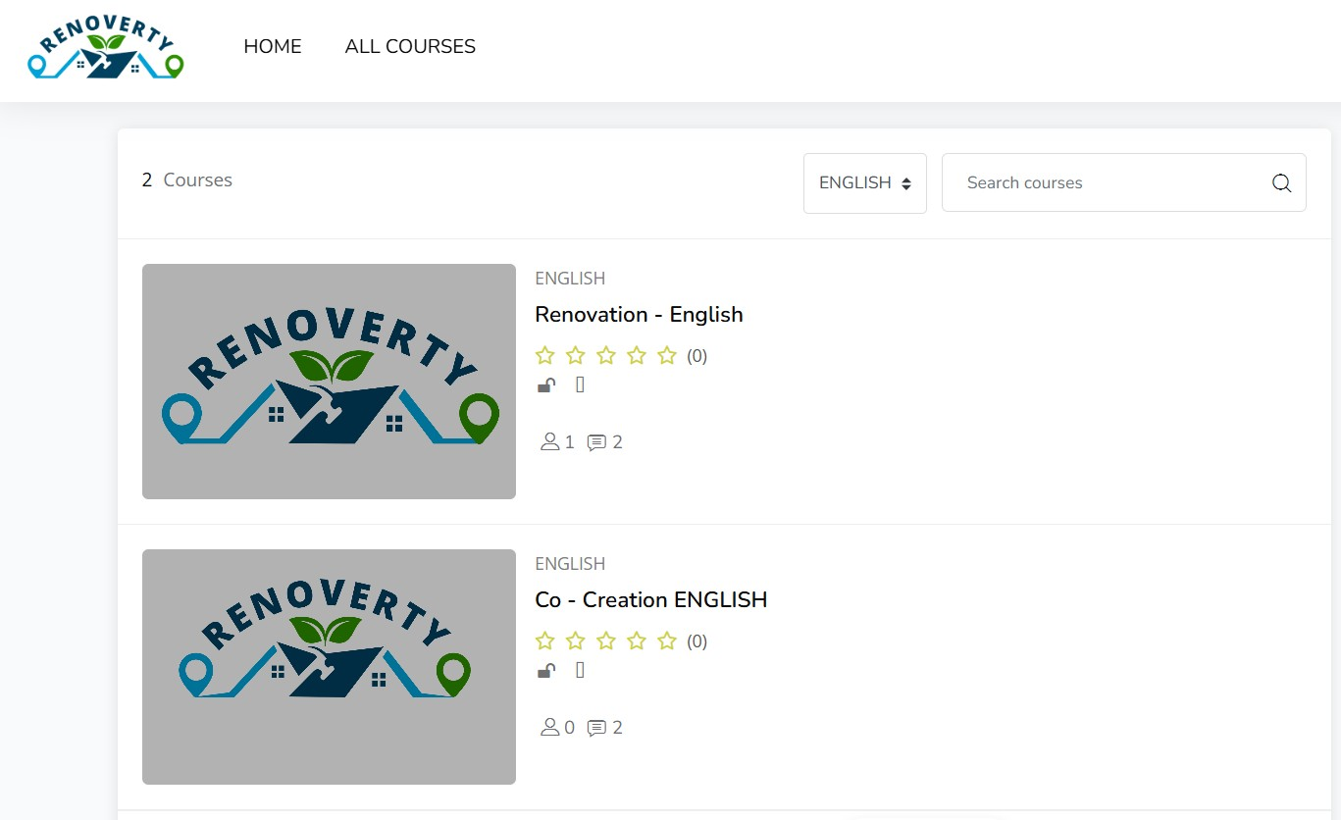
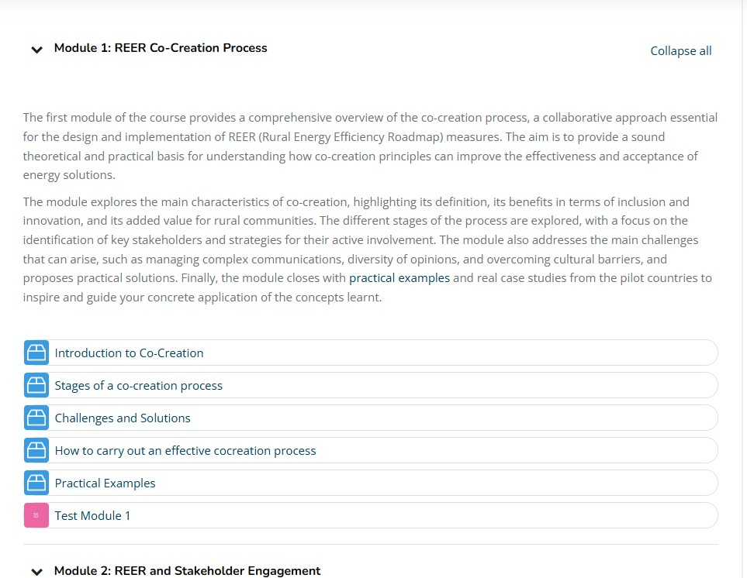
https://renoverty.aisforacademy.eu/ NAVODILA ZA NAVIGACIJO PO PLATFORMI: https://focus.si/renoverty-usposabljanje-pot-energetske-prenove-na-platformi-moodle/

Slide 36

Partnerji

